Slide 1
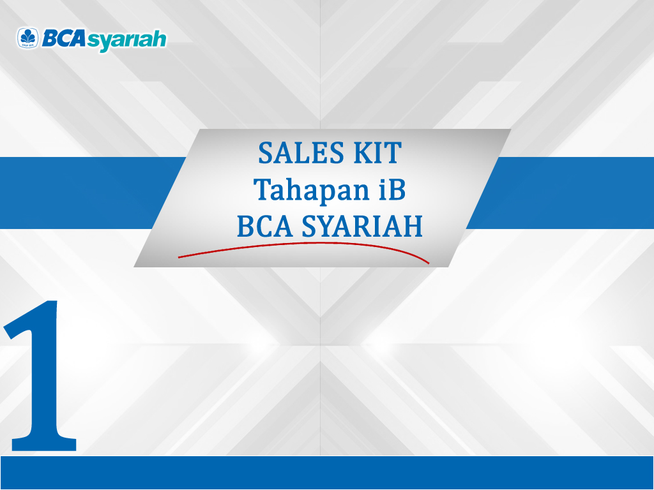

Tahapan Rencana iB
BCA SYARIAH

Slide 2







Tujuan Pembukaan Rekening
Jalan-Jalan
Lain-lain
Pendidikan
Syarat usia:
Usia minimal 17 tahun – maksimal 55 tahun
Usia maksimal 65 tahun pada saat jatuh tempo

Slide 3

PENGERTIAN & FITUR UTAMA
Tahapan Rencana iB merupakan Tabungan setara Investasi
menggunakan prinsip Mudharabah /Bagi Hasil
FITUR UTAMA
Jangka waktu setoran Nominal setoran bulan Tanggal setoran Rekening sumber dana | 1,2,5 atau 10 thn Rp.250.000 - Rp.5.000.000,- Tanggal 1 – 5 setiap bulannya Tabungan / Giro
Dengan porsi nisbah bagi hasil sebesar 30% atau setara indikasi 4,3 %pa.

Slide 4

TAHAPAN RENCANA IB
MANFAAT NYA
Mendapatkan gratis premi asuransi Bebas biaya administrasi bulanan. Selain itu nasabah mendapat perlindungan asuransi jiwa : Sebab meninggal karena sakit, asuransi akan meneruskan pembayaran setoran bulanan sampai dengan jatuh tempo tabungan secara sekaligus. Sebab meninggal karena kecelakaan ,asuransi akan meneruskan pembayaran setoran bulanan sampai dengan jatuh tempo tabungan secara sekaligus, dan mendapat uang santunan sebesar 40x setoran bulanan.

Slide 5

TAHAPAN RENCANA iB
ILUSTRASI PERKEMBANGAN DANA
Contoh Ilustrasi perhitungan saldo akhir Contoh Ilustrasi perhitungan : Jika kebutuhan dana yang dibutuhkan Rp. 35 juta selama 2 tahun maka setoran bulanan yang diperlukan adalah Rp. 1,5 juta. Biaya sebesar Rp. 5000 perbulannya apabila terjadi gagal debet. Pencairan sebelum Jatuh tempo biaya administrasi sebesar Rp. 100.000,- Rekening akan tertutup, jika gagal debet 3 X berturut-turut
Setoran Pokok bulanan | 1 1thn | 2 thn | 5 thn | 10 thn
Rp. 250.000,- | Rp. 3.056.492 | Rp. 6.219.801 | Rp. 16.388.616 | Rp. 35.848.223
Rp. 500.000,- | Rp. 6.112.984 | Rp. 12.439.601 | Rp. 32.777.232 | Rp. 71.696.446
Rp. 1.500.000,- | Rp.18.338.951 | Rp. 37.381.804 | Rp. 98.331.696 | Rp.215.089.339
Rp. 2.500.000,- | Rp.30.564.918 | Rp. 62.198.006 | Rp.163.886.161 | Rp.358.482.232
Rp. 5.000.000,- | Rp.61.129.836 | Rp.124.396.013 | Rp.327.772.321 | Rp.716.964.464
INFORMASI PERKEMBANGAN DANA
Melalui Mobile Banking Melalui Print saldo Tahapan Rencana ( biaya Rp. 10 ribu)

Slide 6

INFORMASI LEBIH LANJUT
Untuk pengaduan dan ingin mengetahui informasi lebih lanjut mengenai produk-BCA Syariah , lokasi Kantor BCA Syariah dapat menghubungi HALO BCA dinomor 1500888

